Slide 1
Домашний кинотеатр.
Фильмы для семейного просмотра.
КГУ «СШИ № 9»
Педагог-психолог Лисейкина Е.Н.

Slide 2
По традиции рада предложить Вам
афишу кинотеатр выходного дня!
Несколько фильмов, которые объединят у экранов телевизоров всю семью, тем более, что погода за окном далеко не летняя.
Так почему бы не наполнить кружки чаем и не провести вечер в теплом семейном кругу за просмотром , предлагаемых нами кинолент.

Slide 3
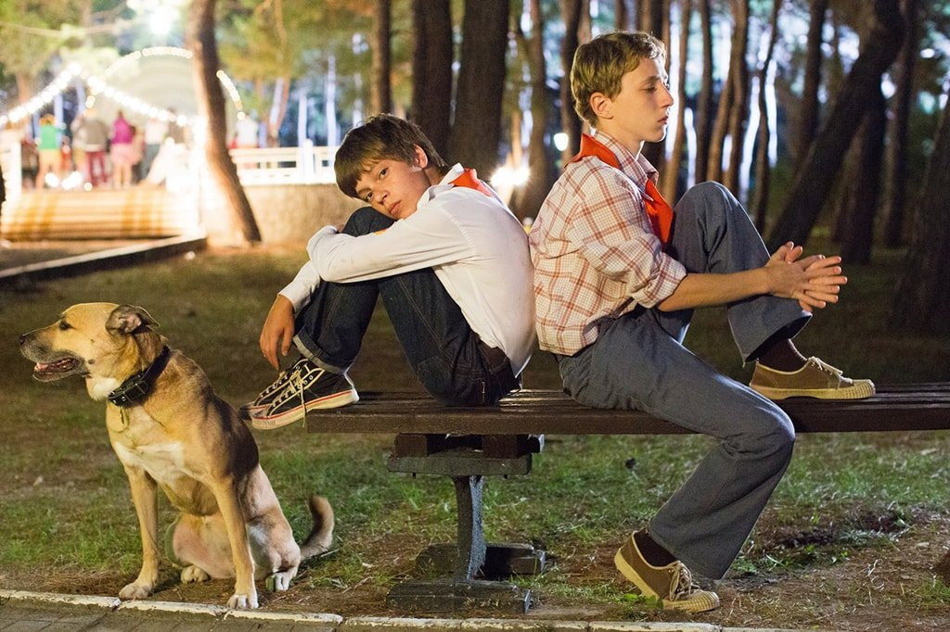
Добрая история о двух друзьях, в чью жизнь неожиданно меняет простой бездомный пёс, пришедший на помощь им. Но, конечно не всё так просто… На что пойдут подростки, чтобы спасти своего нового преданного друга? И как они смогут сдержать « ЧЕСТНОЕ СЛОВО»

Slide 4
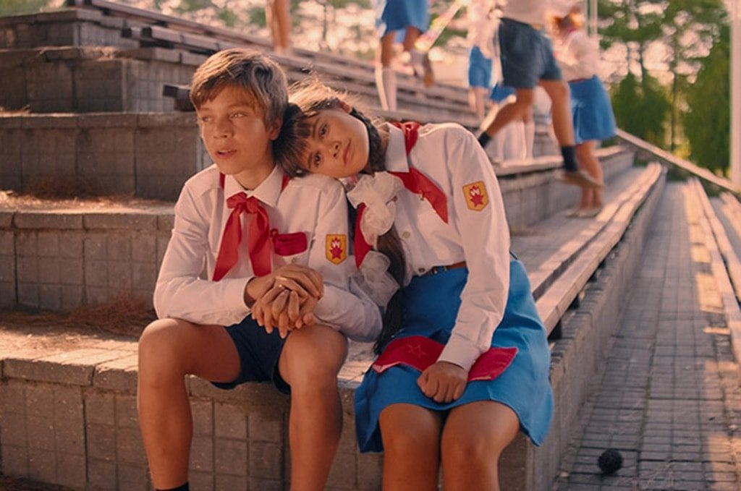
Чего только не готовит двум, уже знакомым нам, друзьям лето в пионерском лагере. Это и главные роли в театре, и испытание настоящей дружбы на прочность, и конечно, первое чувство.
А всё вместе это - «Честное пионерское. Ура, каникулы!!!»

Slide 5

Возможно, переживания мальчика Николя покажутся Вам взрослым смешными. Фильм позволяет понять, что может чувствовать ребенок в тот момент, когда в семье появляется второй малыш.
«Маленький
Николя»

Slide 6

Фильм «Чарли и шоколадная фабрика» затрагивает очень взрослые вопросы. Это и семейные ценности, и системы воспитания и их последствия, и к чему может привести затянувшийся конфликт детей и родителей. Хотя… это только сказка. Красивая, фантастически яркая, полная неожиданных поворотов в сюжете!

Slide 7
Приятного просмотра!

